Slide 1
Git 与 版本控制
2020/10/27
肖强

Slide 2
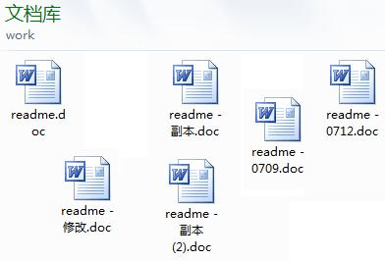
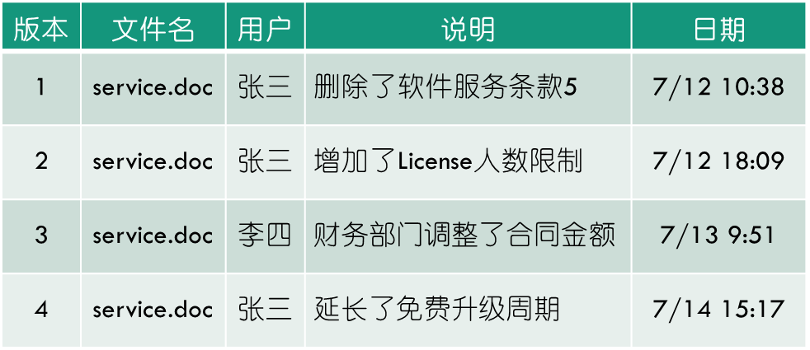
为什么要用 Git ？
如果你还不知道 Git，你想到的记录文件历史版本的方式？
需要了解的软件开发中的事实：
一个项目会有几十上百个文件（不包含第三方包和工具）
每个文件、及文件中的内容会不停的增加、修改和删除
最终版不一定正确可用，需要可以快速定位并回退到整个项目或某个文件的历史版本
多人开发，开发者需要了解彼此的代码修改
Git ：全球开发者都在使用的分布式版本控制系统
分布式（Git）：开发者本地及远端服务器（GitHub、GitLab等）的仓库都是完整的仓库，即只要有一个仓库还在，项目就能复原
集中式（SVN）：开发者本地的项目是远端服务器项目的一部分，服务器挂了那就全完了

Slide 3
术语解释
Local Repo：本地仓库，git clone 或 git init 后在项目目录下的 .git/ 文件夹
working tree: 工作区，项目 .git/ 文件夹之外的，可以看到和编辑的所有文件
index / staging area：暂存区，存在于 .git/ 文件夹，通过 git add 添加的文件会被记录在此。一个文件可以是以下三种状态之一：
staged：被添加（git add）进了 staging area，git commit 只会提交此状态的文件
unstaged：之前新增的文件，当前有修改，未被添加进 staging area
Untracked：本次新增的文件，未被添加进 staging area
local branch：本地分支，存在于 .git/，如 master
remote-tracking ref：抓取到本地的远端分支信息，存在于 .git/，如 origin/master
Remote Repo：远端仓库，指上传到 Git 托管平台的仓库，常见的有 GitHub、GitLab 等
HEAD：指针，本地 working tree 的文件会根据 HEAD 的指向变化，git checkout 、git reset 等命令可以改变 HEAD 指向
master：默认的主分支名称，GitHub 为了尊重人权，提倡将 master 改为 main
origin：默认的远端仓库名称，指代一个远端仓库地址，如 https://github.com/lonsty/demo.git；一个项目可以设置多个远端仓库，你可以用 git remote add <名称> <远端仓库地址> 随意起名以区分
.gitignore：满足此文件中匹配规则的文件（夹）不会被 git add . 添加到 staging area
conflict：在使用 git pull/merge/rebase 命令时，会涉及不同提交的合并，当两个人对同一份文件/同一段代码的写法不同时，就会产生冲突，Git 可以自动处理部分，剩余需要人为解决冲突
fix conflicts：解决冲突，决定保留 A 的写法，或保留 B 的写法，或两者的都保留

Slide 4
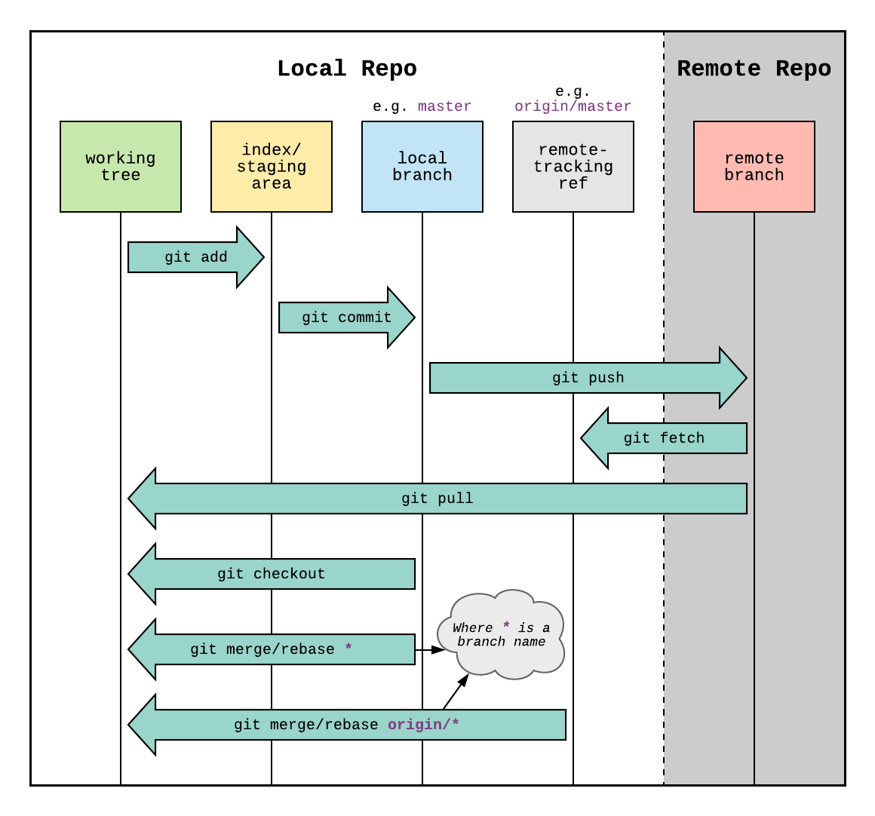
Git Dataflow
Git Dataflow ：
在 working tree 工作区新增、编辑文件
git add 将变更的文件添加到 staging area
git commit 提交 staging area 中的文件变更记录到本地分支（如 master），master 产生一个新节点
git push 将本地 master 分支的新节点推送到远端 origin/master 分支
其他开发者也提交了新的节点到 origin/master，
git fetch 将他人的提交节点拉取到本地的 remote-tracking ref
或者 git pull 将他人的提交节点拉取到本地的 remote-tracking ref，并将变更应用到 working tree，本地的文件会变化，可能会产生冲突
git checkout 切换到某个节点（可以是分支，hashtag，version tag 等），HEAD 改变，working tree 文件跟随改变
git merge/rebase * 合并本地其他分支到当前分支，可能会产生冲突，合并完成后 working tree 文件改变
git merge/rebase origin/* 合并远端分支到当前分支，可能会产生冲突，合并完成后 working tree 文件改变

Slide 5
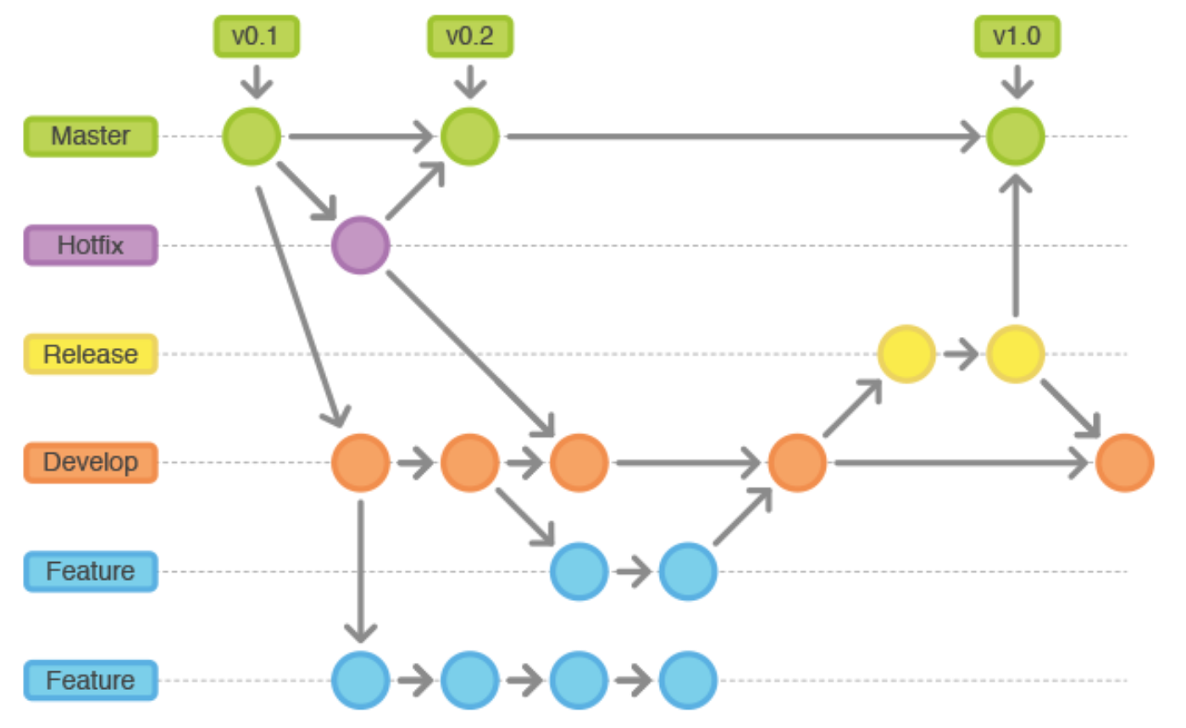
Git Workflow
推荐的 Git Workflow ：
master：主分支，正式发布版本，即所有节点都可以部署
hotfix：紧急修复分支，用于修复版本发布后的问题
release：预发布分支，用于修复 bug, 测试后没有重大 bug，可以合并到 master 并发布
develop：主项目开发分支，开发完成的功能分支会合并到此
feature：从 develop 某一节点 checkout 出来的功能分支，用于开发特定功能
水平箭头：git commit 产生后面的新节点
向下箭头：上面的分支 git checkout -b <branch> 产生下面的新分支，其中版本号通过 git tag <version> 标记
向上箭头： 上面的分支通过 git merge <branch> 合并下面的分支后产生的新节点

Slide 6
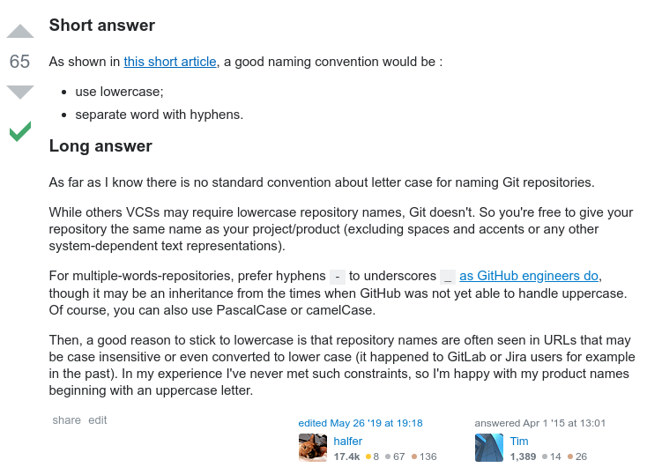
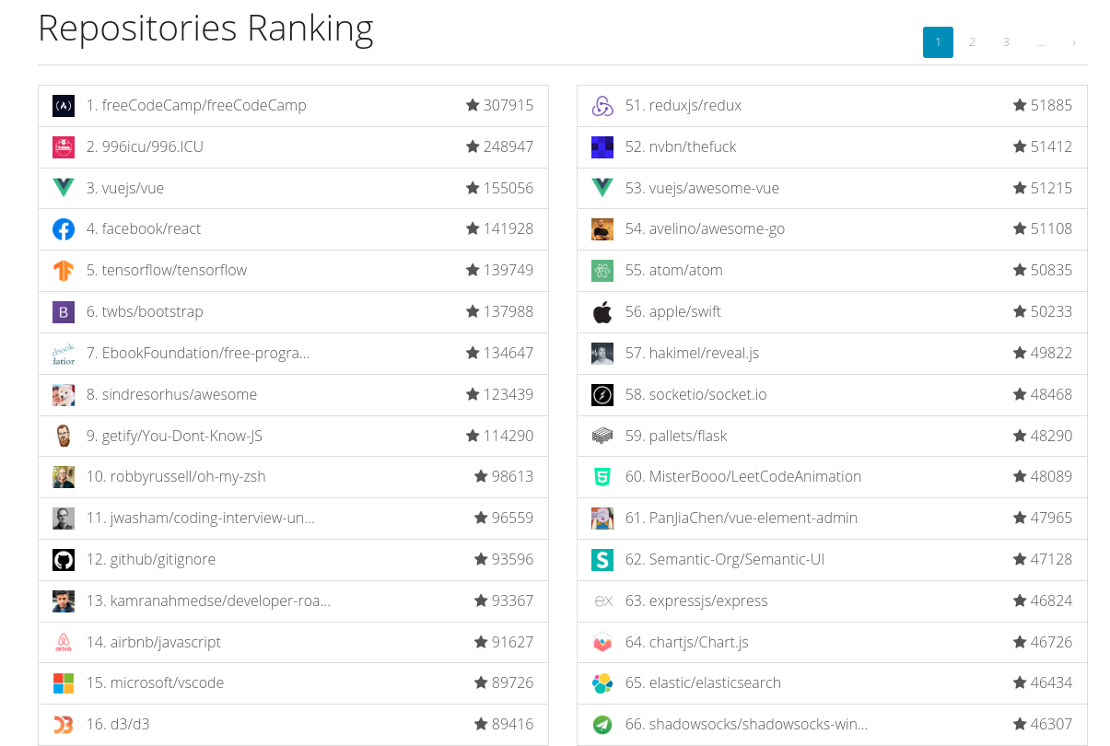
Git Repository Name Convention
全部使用小写：某些 Git 托管平台对大写不友好（如 SourceForge）
用连字符「 - 」连接单词:
大驼峰，不易阅读，如 VideoAlternativeSolutionEvaluation 和 video-alternative-solution-evaluation；
下划线： _ 需要按两个键 【Shift】+【-】

Slide 7
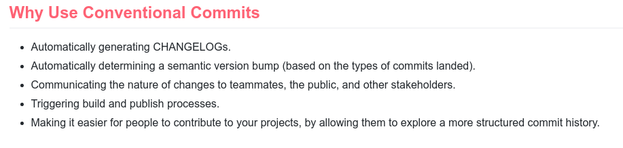
Git Commit Convention
https://www.conventionalcommits.org/
type
fix: 修复bug
feat: 新增功能
chore: 更新杂项
docs: 更新文档
style: 更新样式文件
refactor: 重构代码
perf: 优化程序性能
test: 更新测试相关内容
<type>[optional scope]: <description>
[optional body]
[optional footer]
description
英语使用一般现在时
首字母不用大写，句尾不用加标点

Slide 8
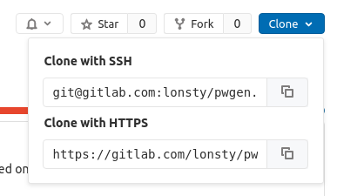
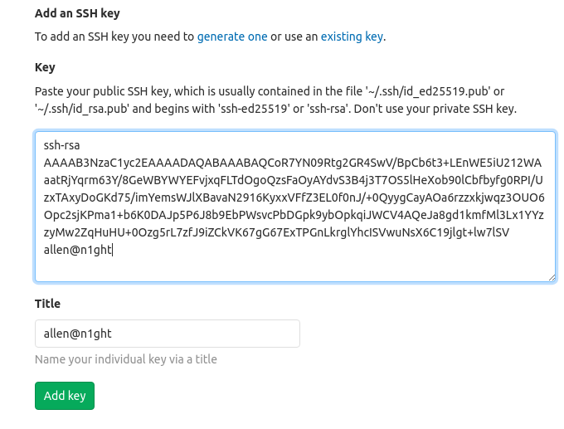
使用 SSH 而非 http
不用每次 pull / push 都输入账号密码
$ ssh-keygen
$ cat ~/.ssh/id_rsa.pub
Copy and add key to GitHub, GitLab ...

Slide 9

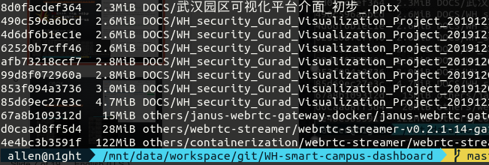
Find & Remove Big Files
克隆需要处理的仓库镜像
http://lonsty.me/archives/git-remove-blobs
$ git clone --mirror git://example.com/some-big-repo.git
列出所有历史文件
不要把大文件（夹），如虚拟环境 venv/，编译目录 dist/，docker image 等推送到 Git 仓库
$ git rev-list --objects --all \
| git cat-file --batch-check='%(objecttype) %(objectname) %(objectsize) %(rest)' \
| sed -n 's/^blob //p' \
| sort --numeric-sort --key=2 \
| cut -c 1-12,41- \
| $(command -v gnumfmt || echo numfmt) --field=2 --to=iec-i --suffix=B --padding=7 --round=nearest
- 一不留神把这些 push 上去了？
- 还有后悔药！
清理大于 100M 的文件
$ java -jar bfg.jar --strip-blobs-bigger-than 100M some-big-repo.git
重整并提交
$ cd some-big-repo.git
$ git reflog expire --expire=now --all && git gc --prune=now –aggressive
$ git push

Slide 10
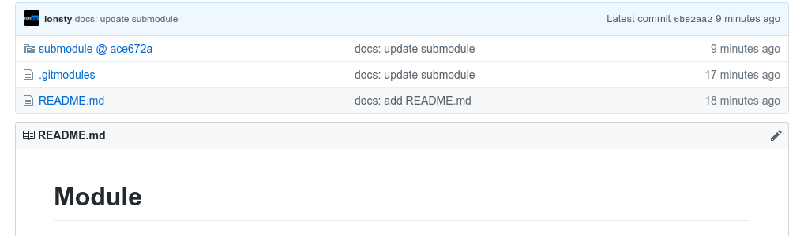
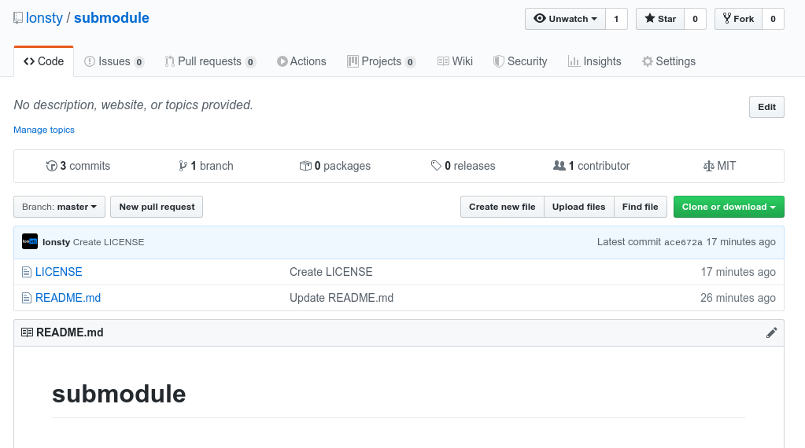
Git submodule
$ git submodule add https://github.com/lonsty/submodule.git
$ git add submodule/
$ git commit –m "feat: create submodule"
$ git push origin master
更新父模块里的所有子模块
$ git submodule update --recursive --remote

Slide 11
Suggests
多用 git status：查看当前 working tree 下的这几类文件
staged: 新增或修改的文件已被添加到 index/staging area
unstaged: 修改的文件还未被添加到 index/staging area
untracked: 新增的文件还未被追踪
少用 git add . （点，指当前目录下的所有文件）
某些情况下，需要保留 unstaged 和 untracked 状态的文件
unstaged: 如这部分代码属于另一个功能，可以留在之后提交。
untracked: 如一些临时测试代码，垃圾代码，他们没有必要提交到仓库中，今后也没有参考利用的价值。如果提交了，会一直存在于仓库的历史记录中，占用空间。为什么不加到 .gitignore？因为这些文件名称不具通用性，你随意命名的文件可能是别人正想保留的。
有些不应该被提交的文件，可能忘记加到 .gitignore
推荐按功能进行提交：每一次提交的代码只关乎一个功能
两种极端的例子：
等所有功能都完成，十天半个月才提交一次（无备份，无法精准定位历史提交）
修改一个单词拼写、增加一个空格等细微的改动，就提交一次（太多提交易让人混淆）

Slide 12
Git 项目实战
涵盖 Git 绝大部分使用场景
Git 项目初始化开发
clone 远端项目开发
解决代码冲突
checkout dev 分支开发
拉取远端新增分支与最新提交
基于 dev 分支 checkout feat 分支开发
将 feat 分支合并到 dev 分支
checkout fix 分支紧急修复 bug 并合并到原始分支
比对历史提交的代码
将 dev 分支合并到 master 分支，打上 tag 发布
拉取远端更新内容，定位任意节点（branch, commit, tag etc.）

Slide 13
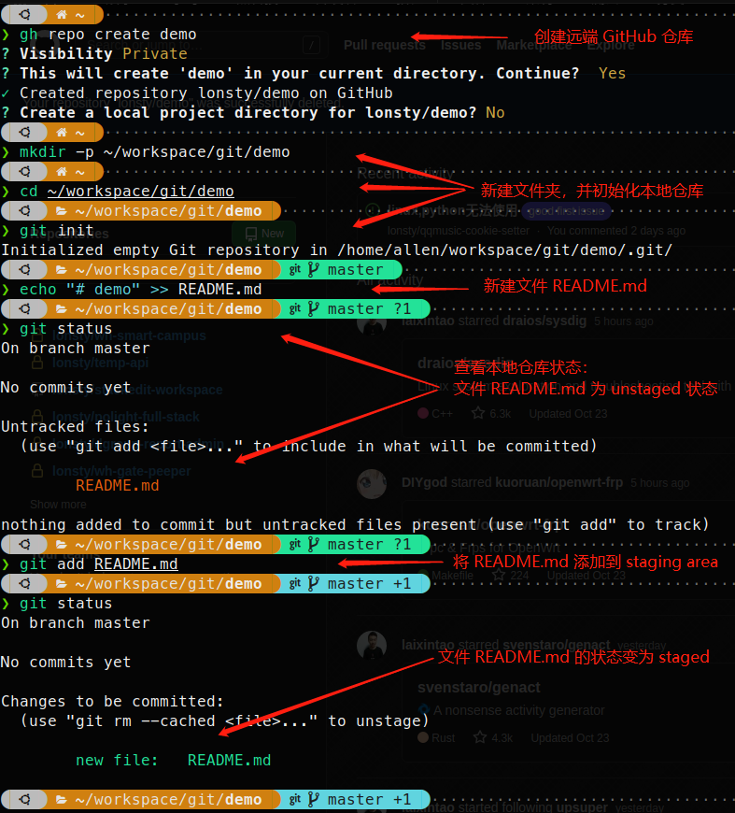
Git 项目初始化开发（1）
相关工具：
gh
(https://github.com/cli/cli)
GitHub’s official command line tool. 在 terminal 管理 GitHub repo, gist, 及使用API
Oh-My-Zsh
(https://github.com/ohmyzsh/ohmyzsh)
结合丰富的插件，打造美观高效的 terminal
powerlevel10k
(https://github.com/romkatv/powerlevel10k)
zsh + powerlevel10k =
后面出现的 glo 是 git log 长命令别名
alias glo="git log --graph --pretty=format:'%C(yellow)%h%Creset %C(cyan)-%Creset%C(red)%d%Creset %s %C(cyan)(%cr)%Creset %C(magenta)%an%Creset' --abbrev-commit"

Slide 14
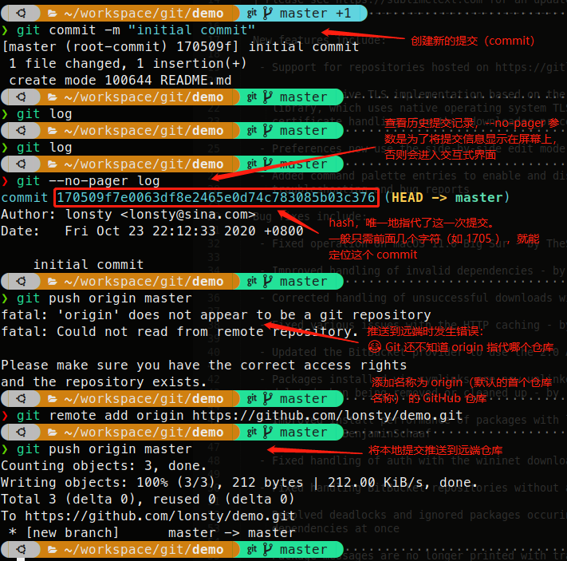
Git 项目
初始化开发（2）

Slide 15
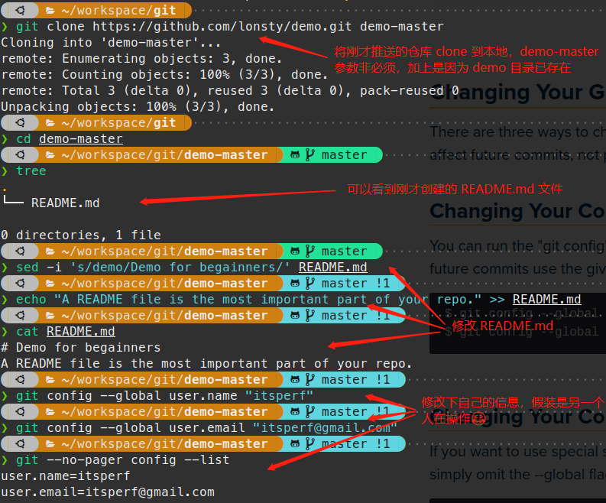
clone 远端
项目开发（1）

Slide 16
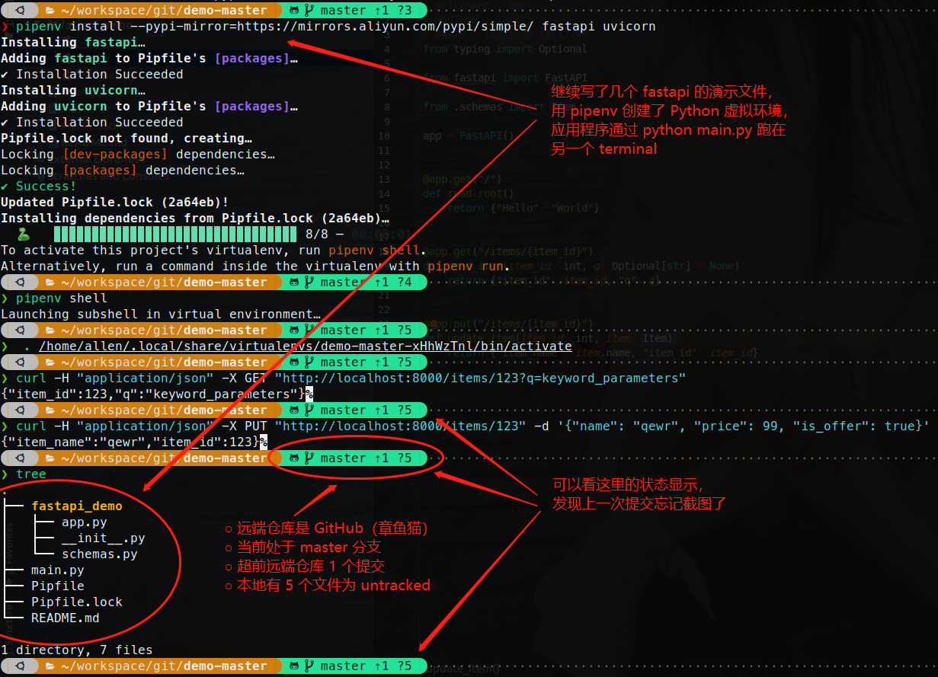
clone 远端项目开发（2）

Slide 17
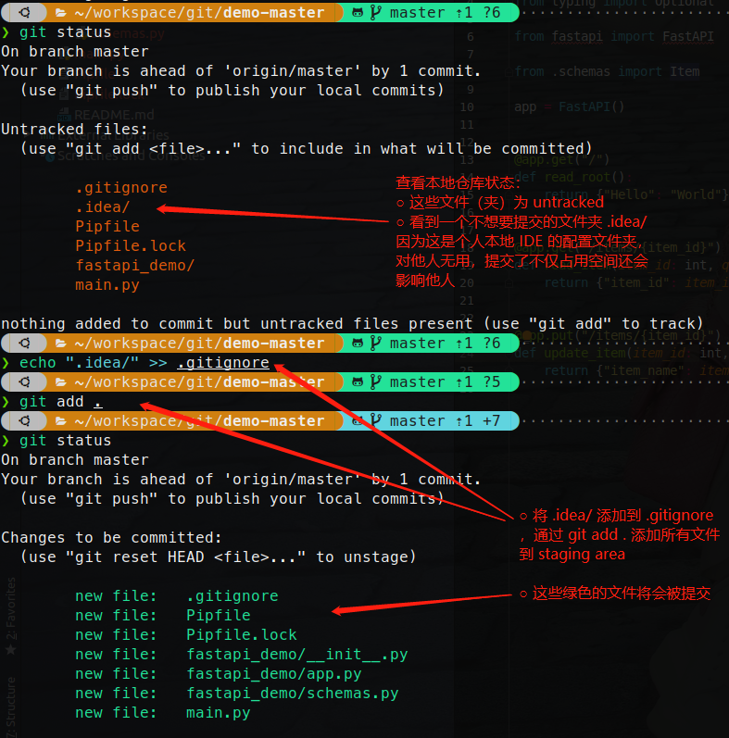
clone 远端
项目开发（3）

Slide 18
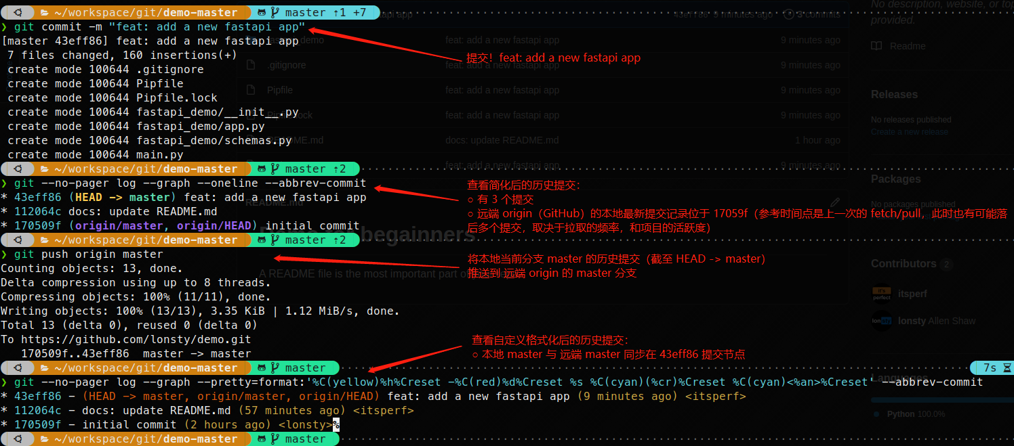
clone 远端项目开发（4）

Slide 19
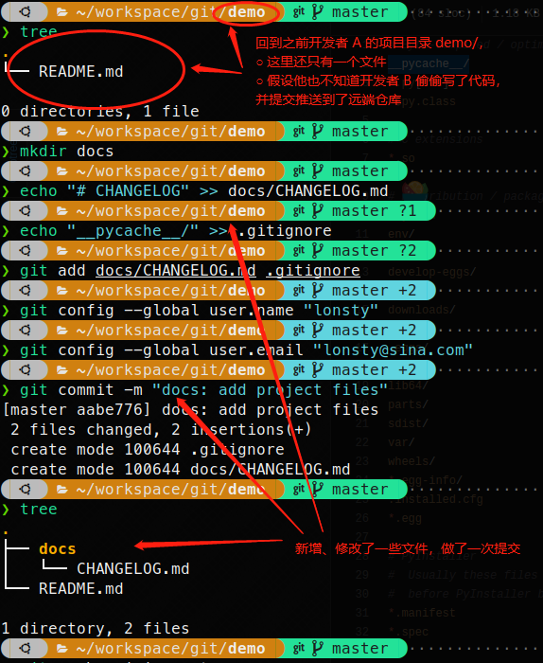
解决代码冲突（1）

Slide 20
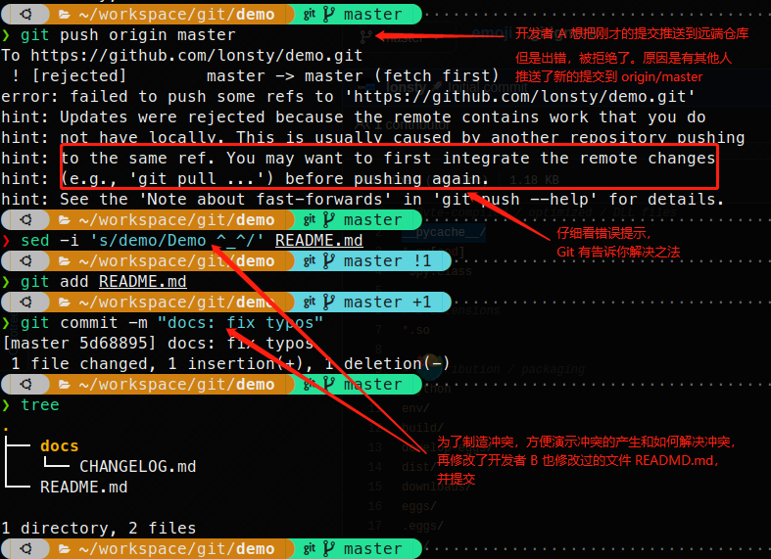
解决代码冲突（2）

Slide 21
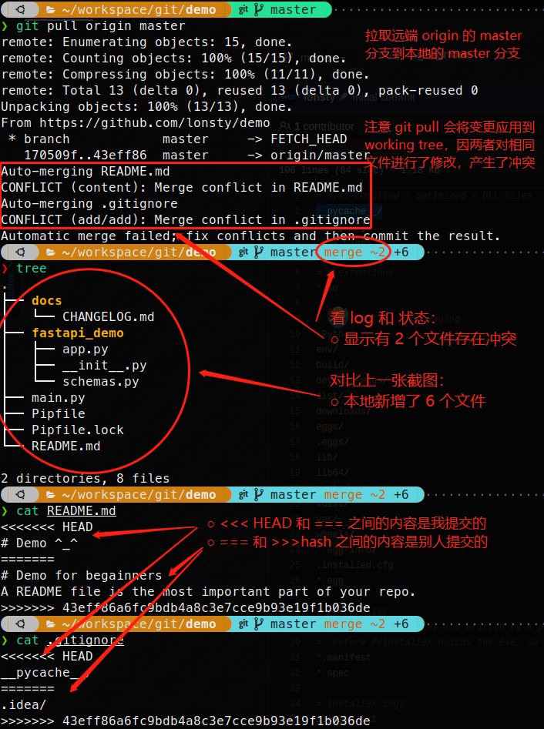
解决代码冲突（3）

Slide 22
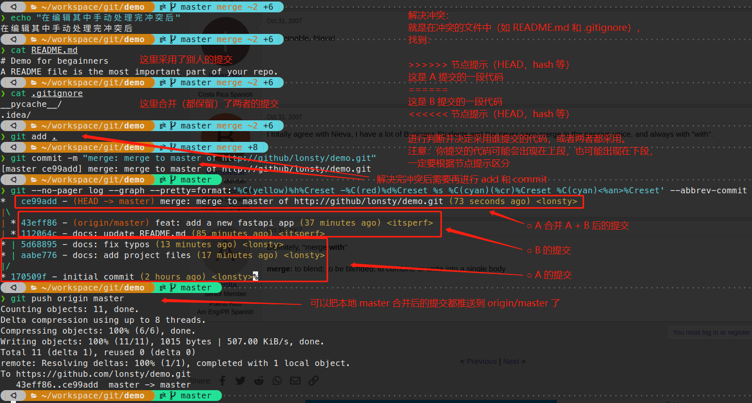
解决代码冲突（4）

Slide 23
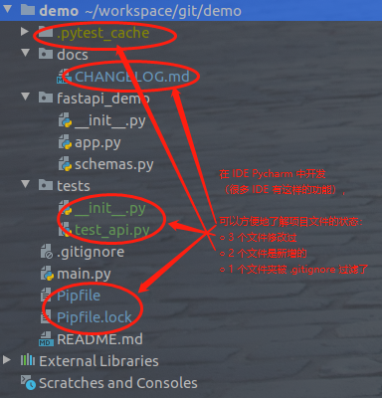
checkout dev
分支开发（1）

Slide 24
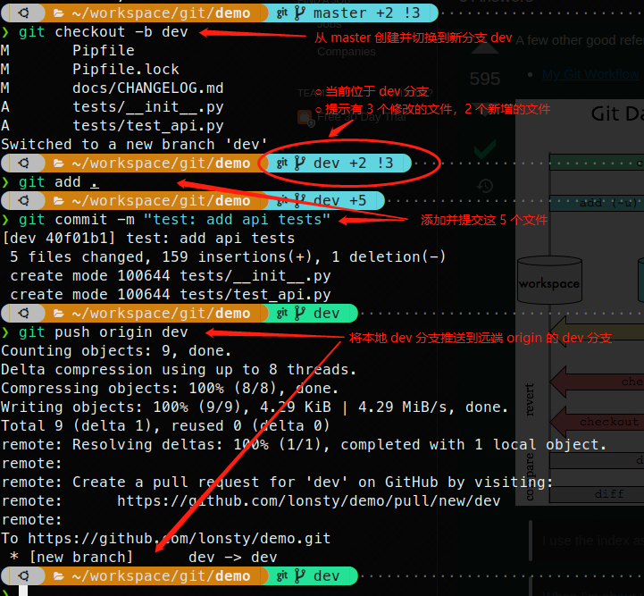
checkout dev
分支开发（2）

Slide 25
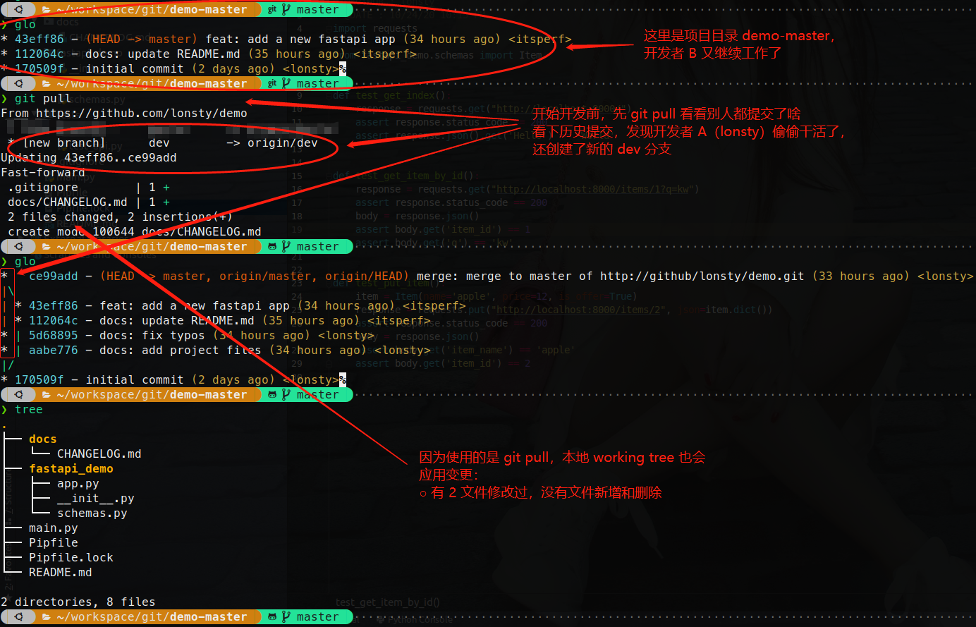
拉取远端新增分支与最新提交（1）

Slide 26
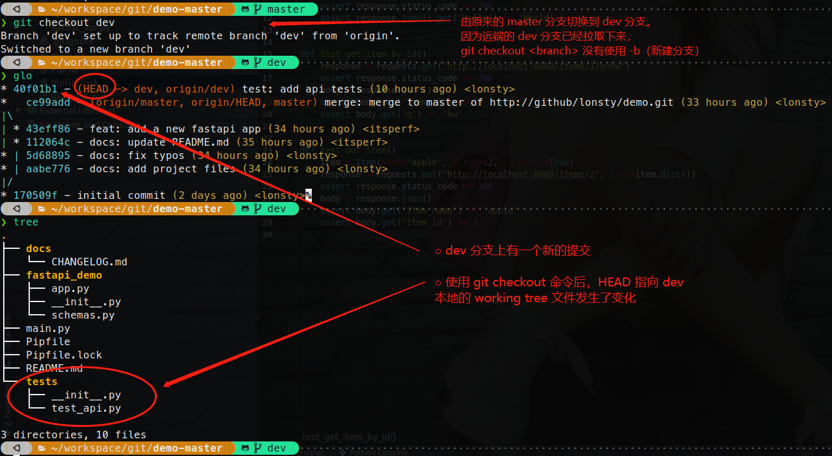
拉取远端新增分支与最新提交（2）

Slide 27
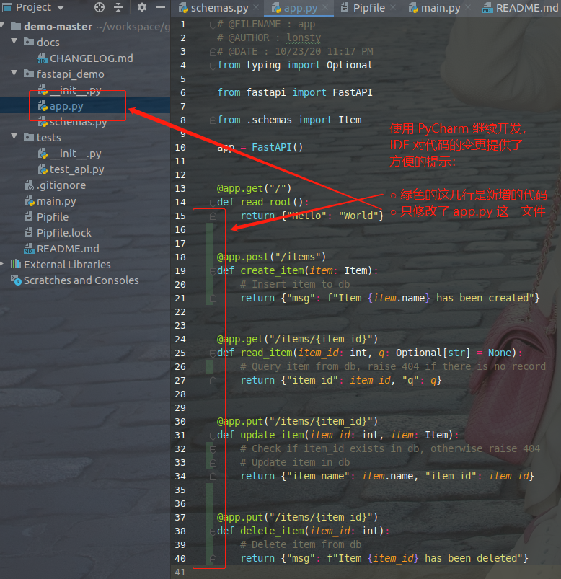
基于 dev 分支 checkout feat 分支开发（1）

Slide 28
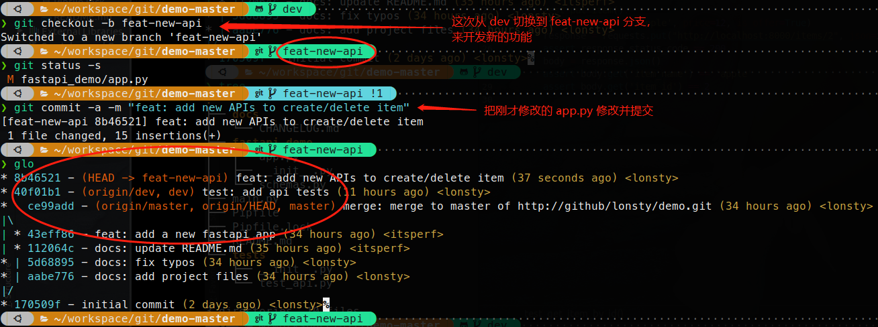
基于 dev 分支 checkout feat 分支开发（2）

Slide 29
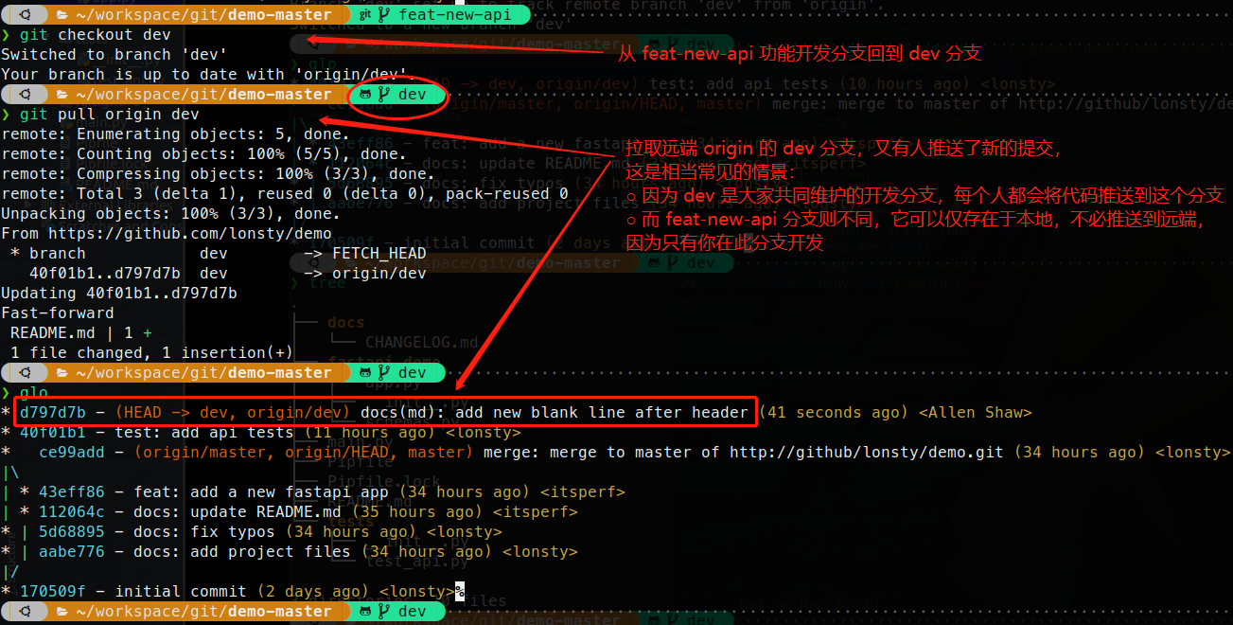
将 feat 分支合并到 dev 分支（1）

Slide 30
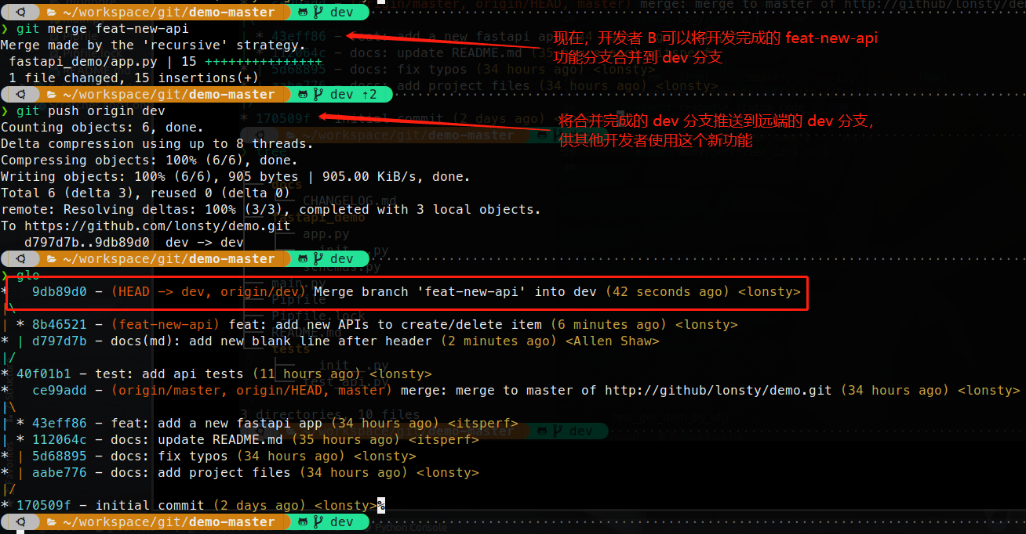
将 feat 分支合并到 dev 分支（2）

Slide 31
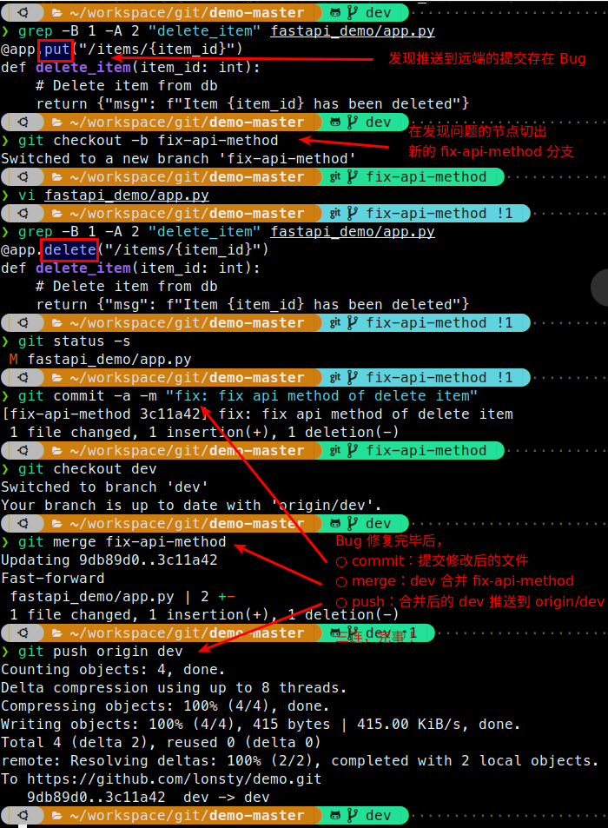
checkout fix 分支紧急
修复 bug 并合并到原始分支

Slide 32
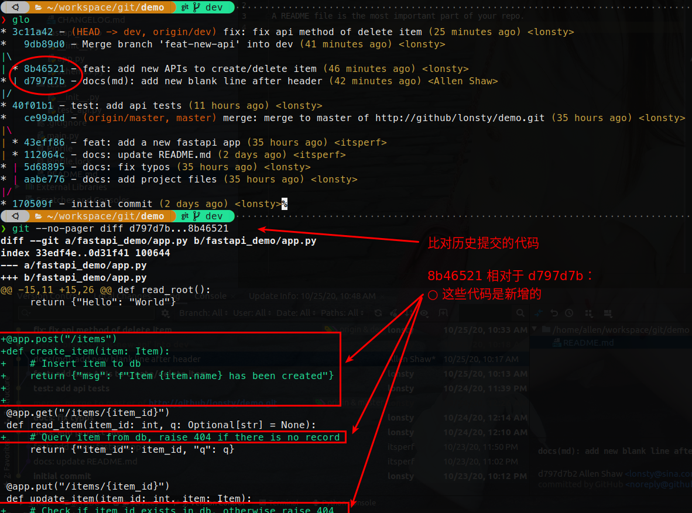
比对历史
提交代码

Slide 33
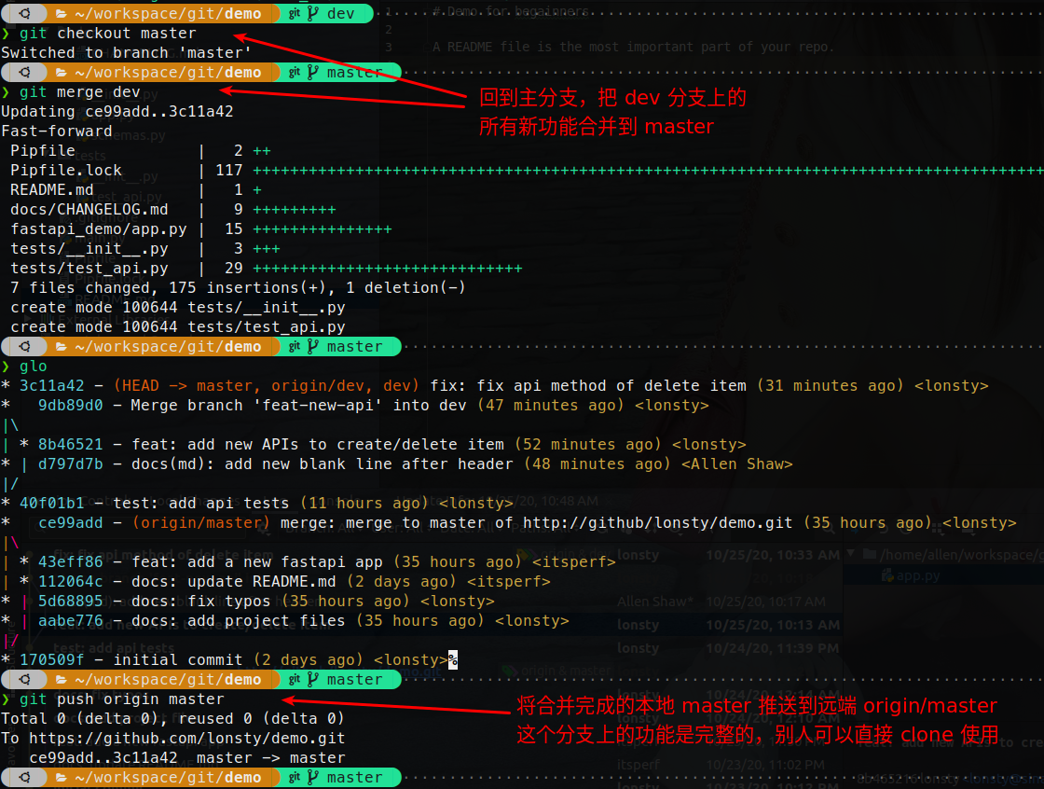
将 dev 分支合并
到 master 分支，
打上 tag 发布

Slide 34
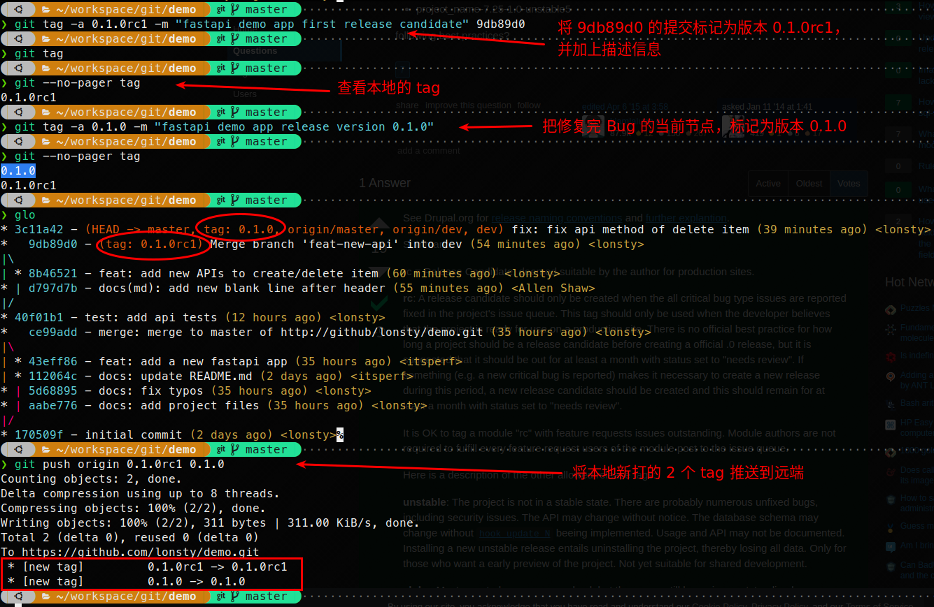
将 dev 分支合并到 master 分支，打上 tag 发布

Slide 35
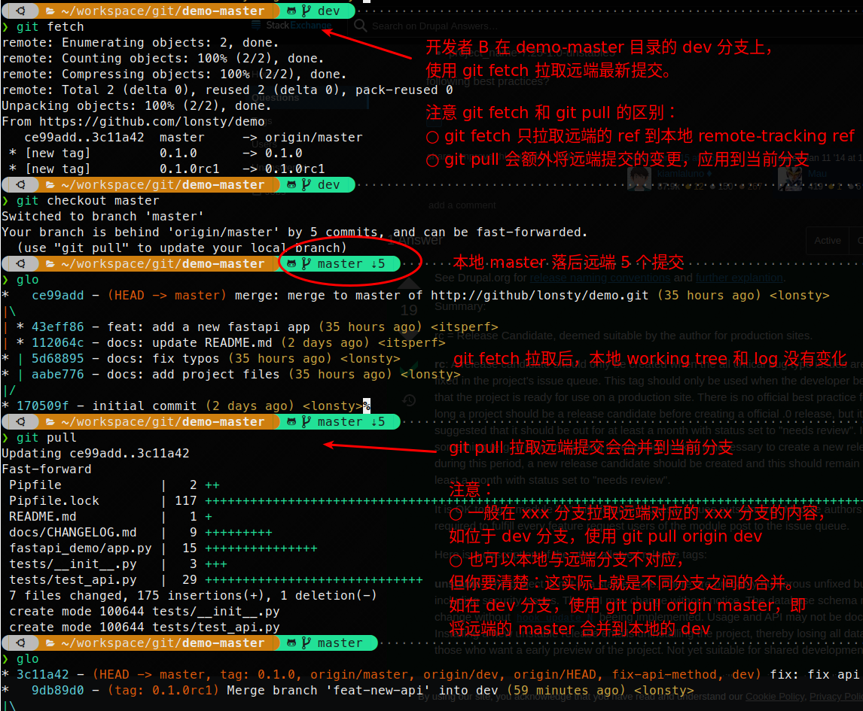
拉取远端更新内容，定位任意节点

Slide 36
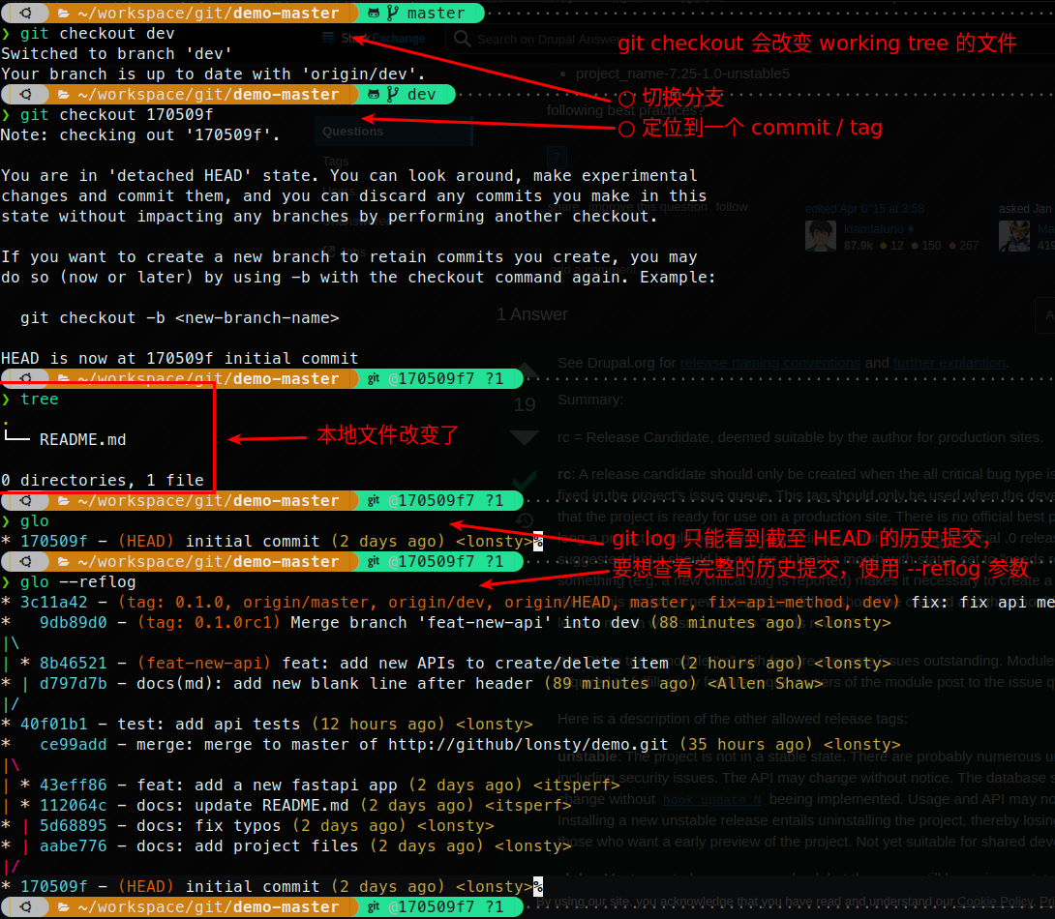
拉取远端更新内容，定位任意节点

Slide 37
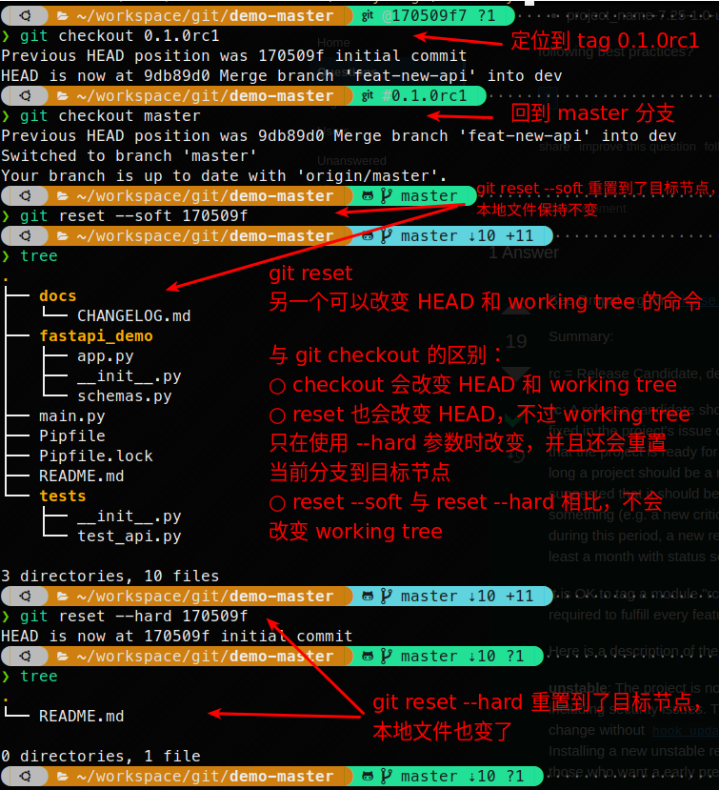
拉取远端更新内容，定位任意节点

Slide 38
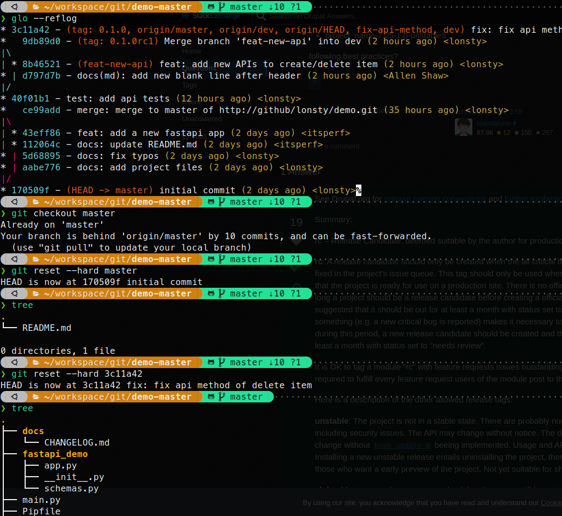
拉取远端更新内容，定位任意节点

Slide 39
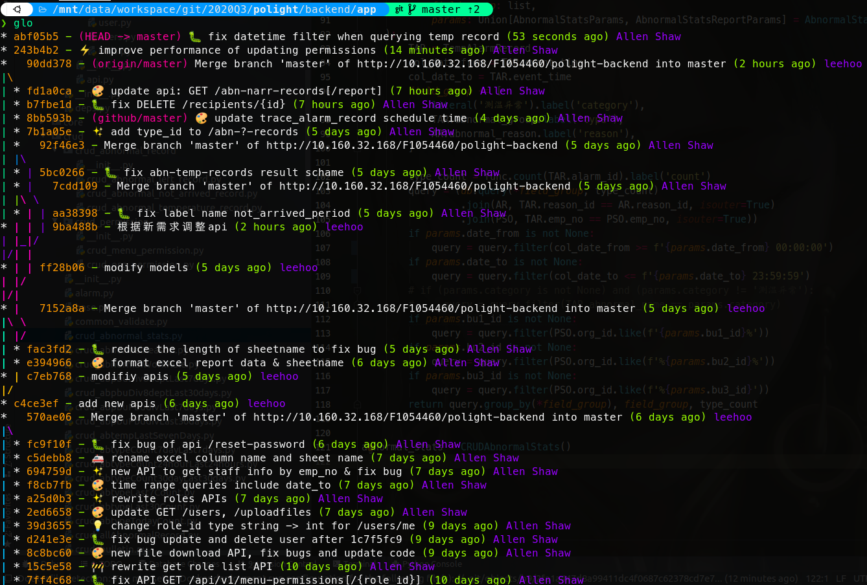
Git log 示例

Slide 40
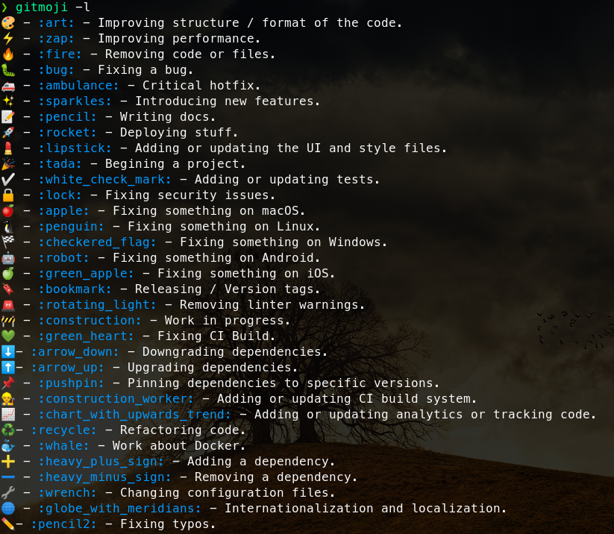
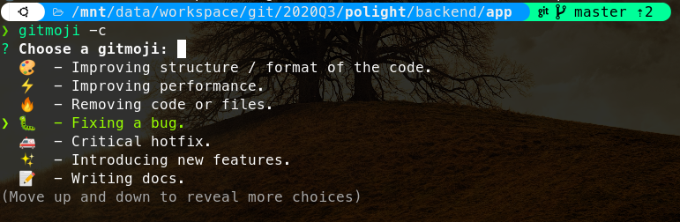
gitmoji
https://github.com/carloscuesta/gitmoji
一套使用 emoji 表情来分类、美化
commit message 的规范及 CLI 工具。

Slide 41
只有变化才是永恒不变的。（不停地适应并接受新内容）
知识无限，大学四年你能学到的东西犹如沧海一粟，最重要的是学会学习。（授人以鱼不如授人以渔）
THANK YOU!

